Slide 1

TOÁN 2
Tập 2
Toán
Ôn tập về số và
phép tính trong phạm vi 1000 (90)

Slide 2

KHỞI ĐỘNG

Slide 3

LUYỆN TẬP

Slide 4

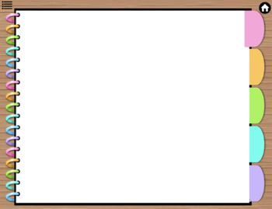

Tính nhẩm
1
300 + 600 =
500 – 400 =
700 + 300 =
1000 – 800 =
900
1000
100
200
400 + 60 + 3 =
900 – 300 – 50 =
463
550

Slide 5


Tính nhẩm:
2
2 x 7 =
2 x 4 =
2 x 8 =
5 x 2 =
5 x 9 =
5 x 6 =
12 : 2 =
6 : 2 =
20 : 2 =
15 : 5 =
30 : 5 =
50 : 5 =
14
10
6
3
8
45
3
6
16
30
10
10

Slide 6
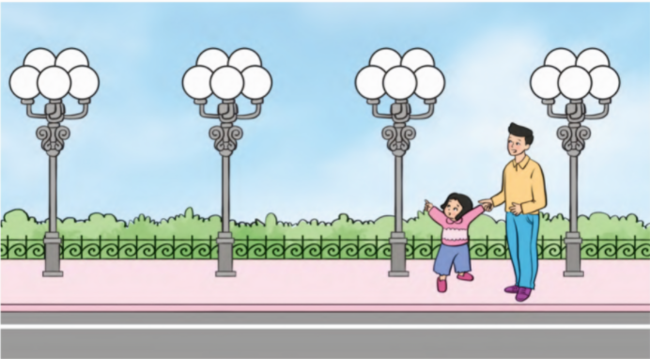
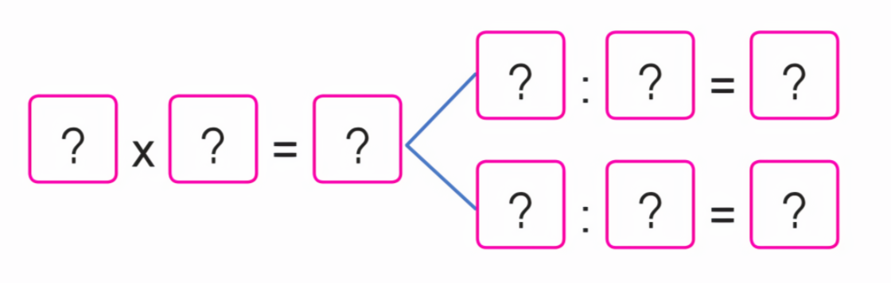
Xem tranh rồi viết phép nhân và phép chia thích hợp:
3
4
4
4
20
20
5
20
5
5

Slide 7

Em hãy chia sẻ những điều học được qua bài này.

Slide 8

DẶN DÒ
Làm bài 1, 2, 3 - VBT trang 94.
Xem trước bài: Ôn tập về số và phép tính trong phạm vi 1000
(tiếp theo - trang 92).

Slide 9


